Slide 1
Svítání na lepší časy.
Odrazilo se naše zemědělství ode dna?
Marian Jurečka
ministr zemědělství
Žofínské fórum 2. 5. 2017

Slide 2
Aktuální vývoj v zemědělství
Česko zažilo hlubokou krizi v živočišné výrobě
Mimořádně nízké výkupní ceny mléka a vepřového masa
Ministerstvo zemědělství přijalo řadu opatření na podporu živočišné výroby:
v r. 2016 celkem 3,666 mld. Kč nad rámec běžných opatření
Současné trendy ukazují na stabilizaci klíčových sektorů v zemědělství

Slide 3
Ekonomický výsledek zemědělství
Zdroj: MZe s využitím dat ČSÚ

Slide 4
Vývoj v mléčném sektoru
Vývoj průměrných stavů dojnic, užitkovosti a produkce mléka
Zdroj: MZe s využitím dat ČSÚ

Slide 5
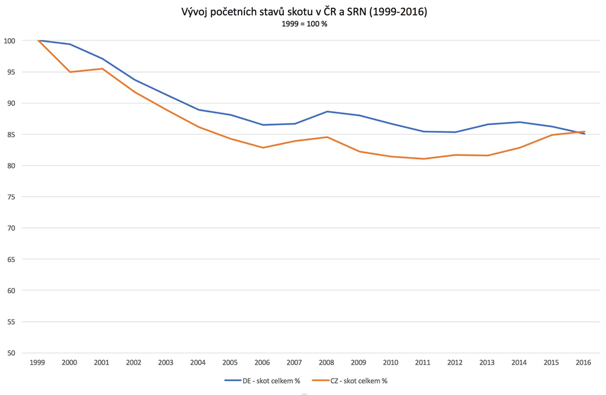
Srovnání stavů skotu v ČR a SRN
Zdroj: MZe s využitím dat ČSÚ

Slide 6
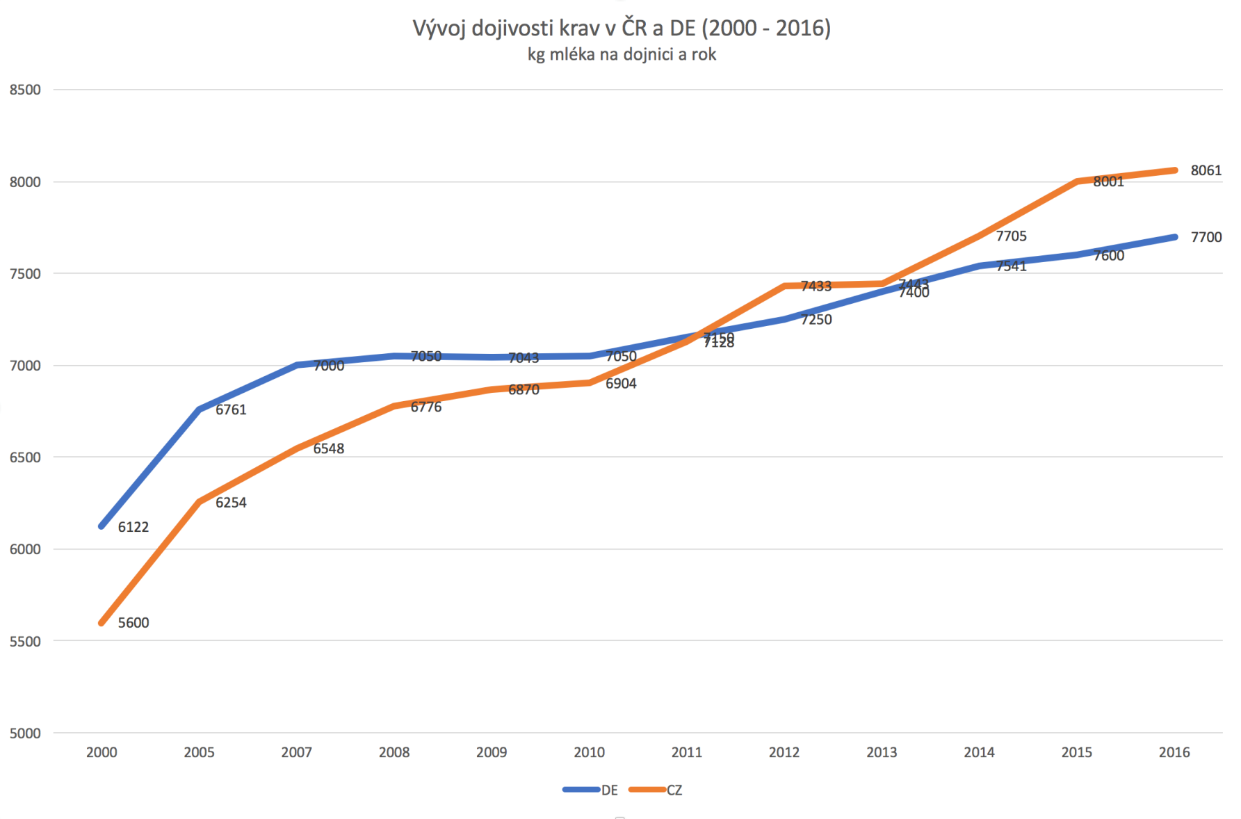
Srovnání dojivosti v ČR a SRN
Zdroj: MZe s využitím dat ČSÚ

Slide 7
Stavy krav bez tržní produkce mléka
Zdroj: MZe s využitím dat ČSÚ

Slide 8
Stavy prasnic a selat
Zdroj: MZe s využitím dat ČSÚ

Slide 9
Vývoj produkce drůbežího masa a vajec
Zdroj: MZe s využitím dat ČSÚ

Slide 10
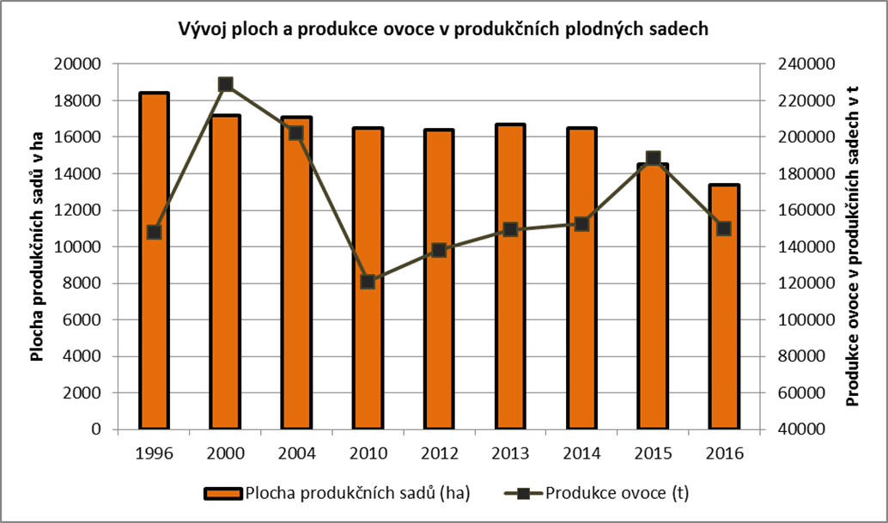
Plochy a produkce ovoce
Zdroj: MZe s využitím dat ČSÚ

Slide 11
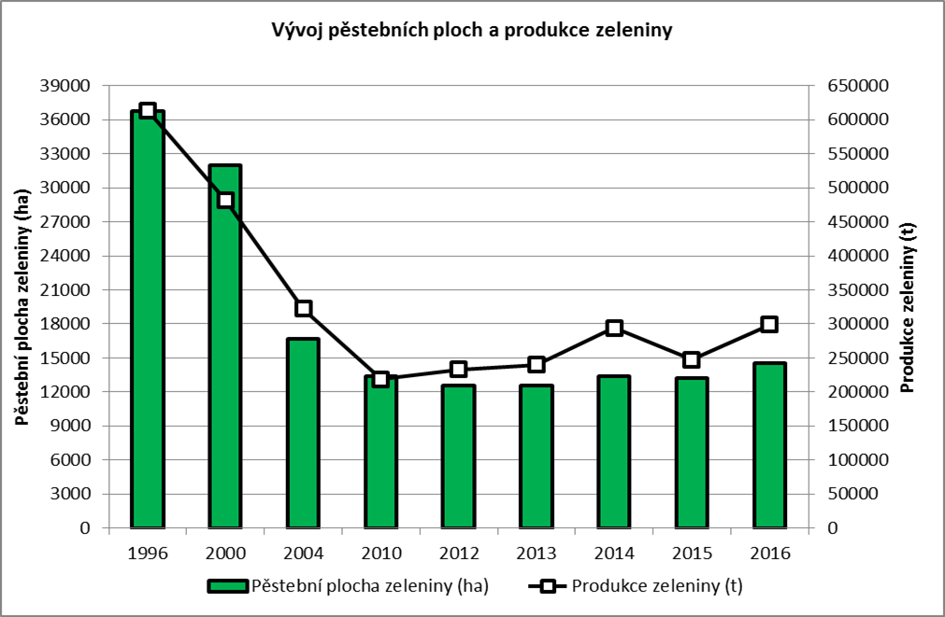
Plochy a produkce zeleniny
Zdroj: MZe s využitím dat ČSÚ

Slide 12
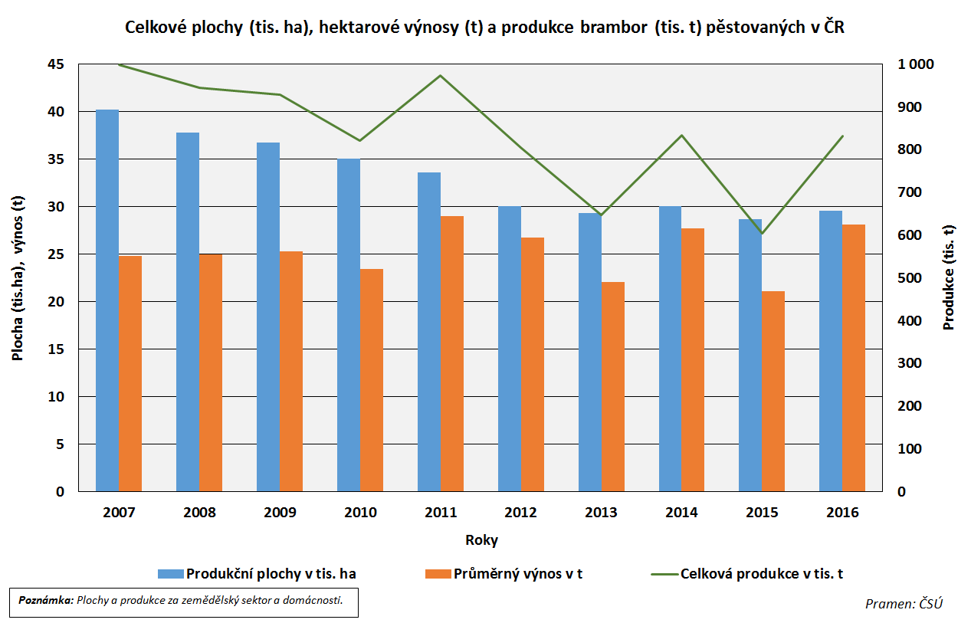
Plochy, výnosy a produkce brambor
Zdroj: MZe s využitím dat ČSÚ

Slide 13
Plochy, výnosy cukrové řepy a výroba cukru
Zdroj: MZe s využitím dat ČSÚ

Slide 14
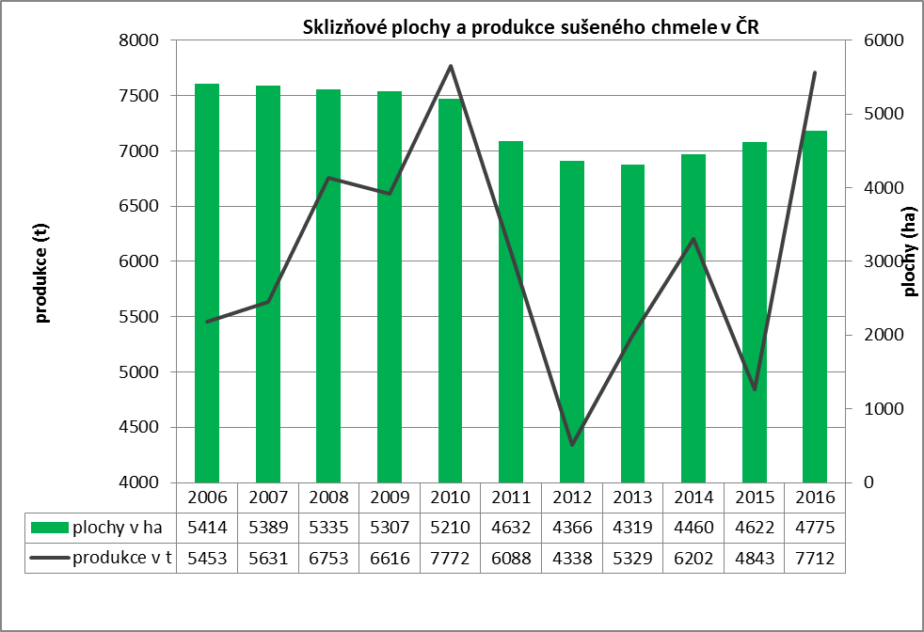
Plochy a produkce chmele
Zdroj: MZe s využitím dat ČSÚ

Slide 15
Poskytnuté podpory MZe v rámci DP 13
Předpoklad
396 mil
396 mil
203 mil
132 mil
130 mil
140 mil
121 mil
Míra
podpory 25 % 23,82 % 23,45 % 23,39 % 25 % 32,37 %
Zdroj: MZe

Slide 16
Počet podnikatelských subjektů v potravinářství
Zdroj: AMSP
Fyzické osoby | +5,02% | +17,59% | +8,13%
Právnické osoby | +4,35% | +10,06% | +6,08%

Slide 17
Vývoj počtu minimlékáren
Zdroj: Svaz faremních zpracovatelů

Slide 18
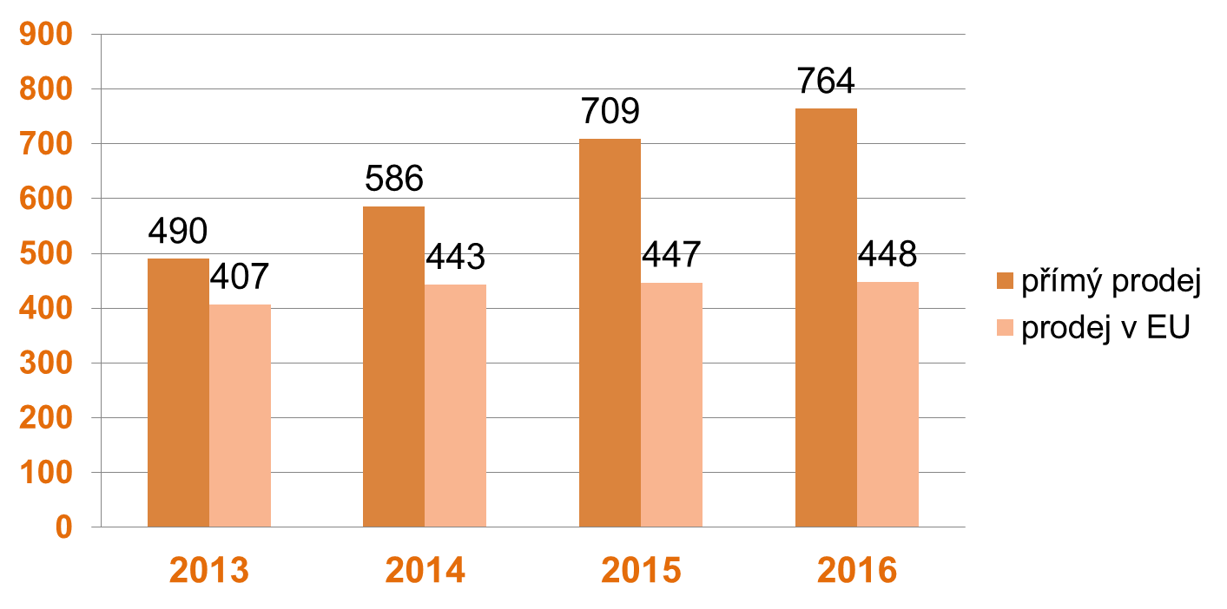
Vývoj stavu malých a velkých zpracovatelů zemědělských produktů
Počet výroben masných výrobků

Slide 19
Zjednodušení dotačních podpor a administrativní zátěže
Přímé platby
důraz na snížení administrativní a kontrolní zátěže
úprava sankčního systému (tzv. žlutá karta)
Program rozvoje venkova
snížení počtu a zjednodušení preferenčních kritérií u projektů

Slide 20
Národní dotační programy a jiné podpory
Národní dotační program 19.A. 333 mil. Kč
Národní dotační program 20.A. 224 mil. Kč
Podprogram 9.F.m. Demonstrační farmy 5 mil. Kč
Podprogram 20.B. Podpora na zlepšení životních podmínek drůbeže 400 mil. Kč
Zelená nafta v živočišné výrobě 900 mil. Kč

Slide 21
Budoucí výzvy, rizika a změny
Dodržování zásad dobré zemědělské praxe
Protierozní opatření (protierozní kalkulačka)
Pozemkové úpravy
Investice do zemědělských podniků k zadržení srážkových vod

Slide 22
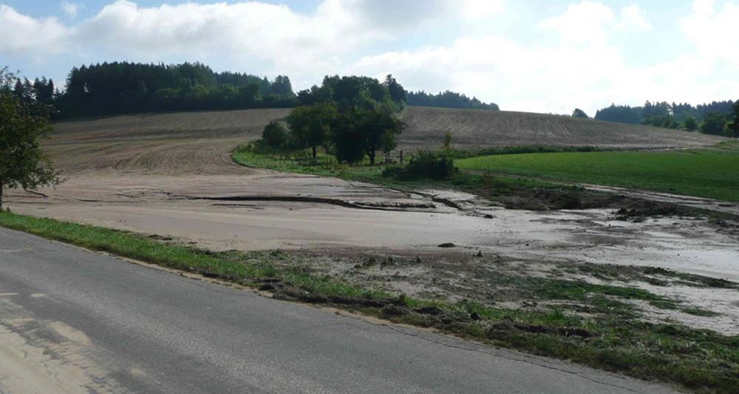
Ukázka erozní události

Slide 23
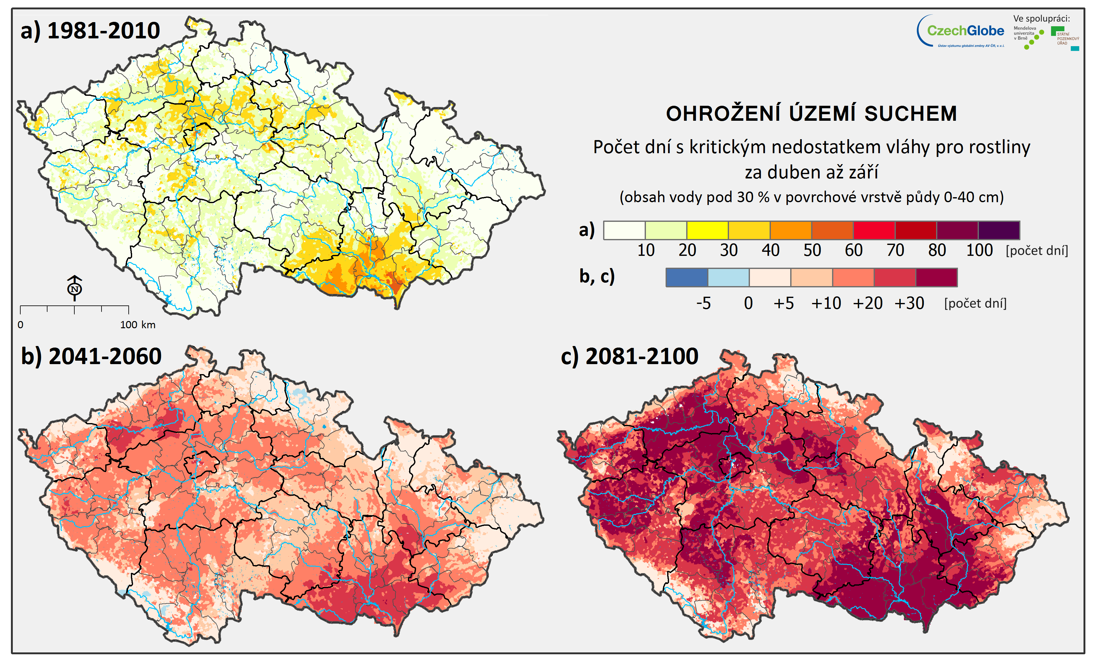
Klimatické změny

Slide 24
Společná zemědělská politika po roce 2020
Hlavní teze ČR
Rovnost podpor v rámci přímých plateb
Zemědělské hospodaření s ohledem na životní prostředí
Výkonné a konkurenceschopné podniky
Zajištění generační obměny
Zvýšení kvality života na venkově
Modernizace tržních opatření
Dodavatelské řetězce
Struktura SZP a zajištění dostatečných zdrojů financování

Slide 25
SZP po roce 2020
ČR prosazuje zachování silné SZP s dostatkem finančních prostředků pro nové výzvy.
Nová podoba SZP musí být jednodušší (i administrativně).
Priorita: SZP co nejvíce přizpůsobit potřebám zemědělců.
Jedno ze zásadních témat: snížení počtu kontrol a finanční náročnosti administrativního a kontrolního systému.
ČR nesouhlasí se zastropováním přímých plateb.
Pro ČR je nezbytné zachovat princip podpory poskytovaný na skutečnou aktuální produkci, nikoliv historické údaje.
Nové nastavení by mělo umožnit navýšit alokaci podpory VCS ze stávajících 15 % na 25 %, a max. tak podpořit citlivé sektory.

Slide 26

Foto: Shutterstock

Slide 27
Děkuji za pozornost

